Slide 1


Efficient Parity Decision Trees and Their Connections to Logical Proofs and Total Search Problems in NP
Facoltà di Ingegneria dell’informazione, informatica e statistica
Corso di Laurea in Informatica
Candidato: Simone Bianco
Relatore: Nicola Galesi
Co-relatore: Massimo Lauria
Anno Accademico: 2023/2024

Slide 2
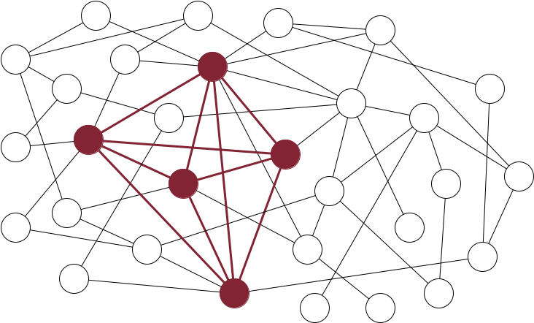
Problema di Ricerca
Un problema di ricerca è un qualsiasi problema il cui obiettivo è trovare una soluzione, proprietà o sotto-struttura all’interno di una specifica istanza del problema.
Esempio: Trovare una 5-clique all’interno di un grafo
Efficient Parity Decision Trees and Their Connections to Logical Proofs and Total Search Problems in NP
24/10/24
Pagina <number>

Slide 3
Problema di Ricerca
FP = Problema di ricerca risolvibili in tempo polinomiale
FNP = Problema di ricerca verificabili in tempo polinomiale
TFNP = Problema di ricerca totali in FNP
Ogni istanza ha almeno una soluzione
Trovare una 5-clique all’interno di un grafo
Non Totale!
Trovare una fattorizzazione di un numero naturale
Totale!
Efficient Parity Decision Trees and Their Connections to Logical Proofs and Total Search Problems in NP
24/10/24
Pagina <number>

Slide 4
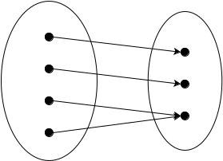

Polynomial Pigeonhole Principle (PPP)
Data una funzione f : [n] → [n-1], trovare una collisione
Vincolo: la descrizione della funzione è esponenziale rispetto all’input del problema
Totalità garantita dal Principio della Piccionaia:
Non può esistere una funzione f : [n] → [n-1] che sia anche iniettiva
Efficient Parity Decision Trees and Their Connections to Logical Proofs and Total Search Problems in NP
24/10/24
Pagina <number>

Slide 5
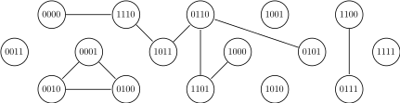

Polynomial Parity Argument (PPA)
Dato un nodo con grado dispari etichettato da n bit, trovare un altro nodo di grado dispari
Vincolo: la descrizione del grafo è esponenziale rispetto all’input del problema
Totalità garantita dall’Handshaking Lemma:
Ogni grafo possiede un numero pari di nodi con grado dispari
Efficient Parity Decision Trees and Their Connections to Logical Proofs and Total Search Problems in NP
24/10/24
Pagina <number>

Slide 6
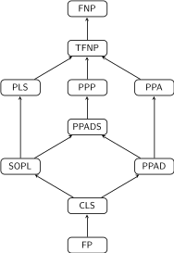
La Gerarchia TFNP
Hash Collision
Max-Cut
Nash Equilibrium
Legenda:
A ⟶ B ≣ A ⊆ B
Gradient Descent
Efficient Parity Decision Trees and Their Connections to Logical Proofs and Total Search Problems in NP
24/10/24
Pagina <number>

Slide 7
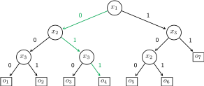
Il Modello Black-box
Ogni computazione svolta da una macchina dotata di oracolo può essere vista come un Decision Tree
Restringiamo il nostro interesse alla Query Complexity
Efficient Parity Decision Trees and Their Connections to Logical Proofs and Total Search Problems in NP
24/10/24
Pagina <number>

Slide 8
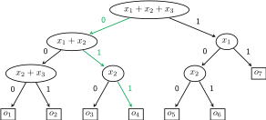
La Classe FP^{pdt}
Un Parity Decision Tree effettua query di parità su k variabili
I PDT hanno un potere computazionale maggiore rispetto ai DT
Esempio: XOR(x1, …, xn) richiede un DT di altezza Ω(n) e un PDT di altezza O(1)
Efficient Parity Decision Trees and Their Connections to Logical Proofs and Total Search Problems in NP
24/10/24
Pagina <number>

Slide 9
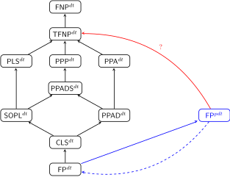
Estensione del Modello Black-box
Ul
Dov’è collocata la nuova classe?
Legenda:
A ⟶ B ≣ A ⊆ B
A ┄⇢ B ≣ A ⊈ B
Efficient Parity Decision Trees and Their Connections to Logical Proofs and Total Search Problems in NP
24/10/24
Pagina <number>

Slide 10

Relazioni con la Proof Complexity
Ogni DT può essere codificato come una CNF insoddisfacibile che genera un problema di ricerca equivalente
Otteniamo che
Search(φT ) : Dato un assegnamento per
x1, …, xn, trovare la clausola falsificata
TFNP^{dt} equivale allo studio del Problema della Clausola Falsificata
Efficient Parity Decision Trees and Their Connections to Logical Proofs and Total Search Problems in NP
24/10/24
Pagina <number>

Slide 11
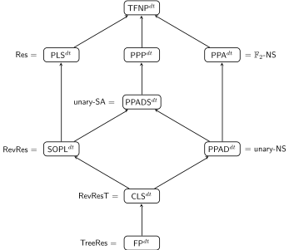
TFNP^{dt} e Sistemi Logici di Dimostrazione
Legenda:
A ⟶ B ≣ A ⊆ B
Efficient Parity Decision Trees and Their Connections to Logical Proofs and Total Search Problems in NP
24/10/24
Pagina <number>

Slide 12
Riduzioni tramite Proof Systems
(Thm.) Un problema R^{dt} ∈ TFNP^{dt} è nella classe S^{dt} ⊆ TFNP^{dt} se e solo se φR è dimostrabile efficientemente in PS
Idea: Passare tramite i proof system per ottenere inclusioni o separazioni tra le classi che essi caratterizzano
R
Codifica
PR
Simulazione
PS
Decodifica
S
Efficient Parity Decision Trees and Their Connections to Logical Proofs and Total Search Problems in NP
24/10/24
Pagina <number>

Slide 13
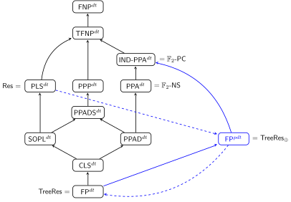
Estensione del Modello Black-box
(Thm.) TreeRes⨁ caratterizza FP^{pdt}
Legenda:
A ⟶ B ≣ A ⊆ B
A ┄⇢ B ≣ A ⊈ B
Efficient Parity Decision Trees and Their Connections to Logical Proofs and Total Search Problems in NP
24/10/24
Pagina <number>

Slide 14
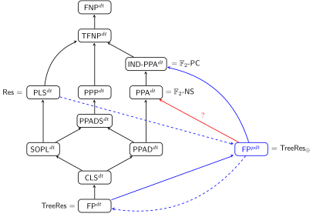
Estensione del Modello Black-box
Ul
Ipotesi: l’inclusione può valere anche per PPA^{dt}
Legenda:
A ⟶ B ≣ A ⊆ B
A ┄⇢ B ≣ A ⊈ B
Efficient Parity Decision Trees and Their Connections to Logical Proofs and Total Search Problems in NP
24/10/24
Pagina <number>

Slide 15
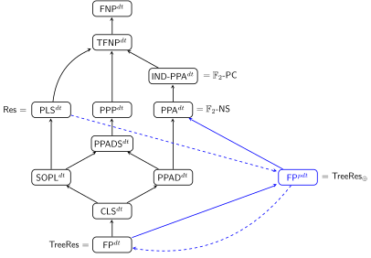
Estensione del Modello Black-box
Ul
(Thm.) 𝔽2-Nullstellensatz simula efficientemente TreeRes⨁
Legenda:
A ⟶ B ≣ A ⊆ B
A ┄⇢ B ≣ A ⊈ B
Efficient Parity Decision Trees and Their Connections to Logical Proofs and Total Search Problems in NP
24/10/24
Pagina <number>

Slide 16
Lavori futuri
Ul
Dimostrare inclusioni più forti per FP^{pdt}
Delineare ogni separazione tra FP^{pdt} e le altre classi
Generalizzare i risultati ottenuti per 𝔽q invece di 𝔽2
Confrontare la gerarchia TFNP^{dt} con la gerarchia TFNP^{pdt}
Riduzioni tramite PDT invece di DT
Efficient Parity Decision Trees and Their Connections to Logical Proofs and Total Search Problems in NP
24/10/24
Pagina <number>

Slide 17

Grazie per l’attenzione
A Comparative Analysis of Algorithms for Identifying Cancer Driver Pathways
24/10/24
Pagina <number>

Slide 18
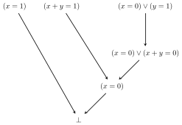

Tree-like Linear Resolution su 𝔽2
(Thm.) FP^{pdt}(Search(φ)) = Θ(TreeRes⨁(φ))
Efficient Parity Decision Trees and Their Connections to Logical Proofs and Total Search Problems in NP
24/10/24
Pagina <number>

Slide 19
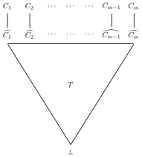


Simulare TreeRes⊕ in 𝔽2-NS
Efficient Parity Decision Trees and Their Connections to Logical Proofs and Total Search Problems in NP
24/10/24
Pagina <number>

